Slide 1
MVC - SOA

Slide 2
Inhoud
Syntax
Structuur van bestanden
MVC
SOA
REST API
AJAX

Slide 3


Syntax
Enkele quotes
Strings, waar niets in gezet kan worden
Dubbele quotes
Array

Slide 4
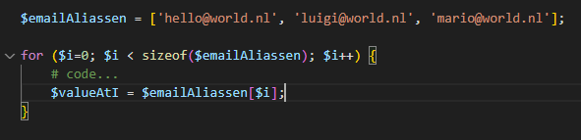
Syntax
Array

Slide 5
MVC
Model – View – Controller
We scheiden de code:
ViewModel -> gelijk aan wat je VIEW aan data nodig heeft
DataModel -> gelijk of bijna gelijk aan` rij in je tabel
View -> php code die eigenlijk alleen het ViewModel in html zet/toont
Controller -> de code die de data ophaalt en de view gebruikt om zo de pagina te renderer

Slide 6
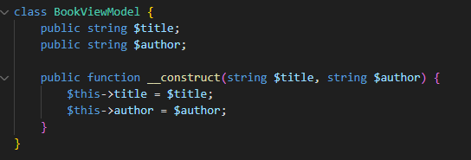
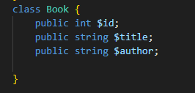
MVC example

Slide 7
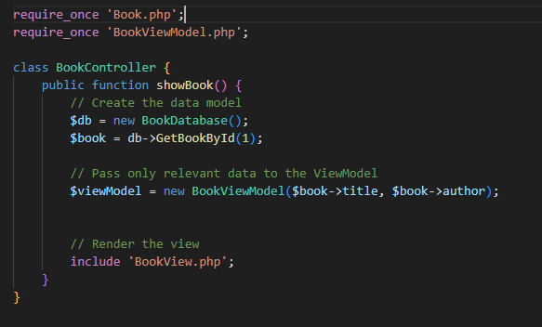
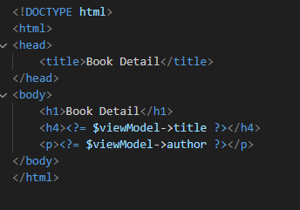
MVC example

Slide 8
MVC example

Slide 9
SOA
Servicegeoriënteerde architectuur (SOA)
SOA is een software-architectuur waarbij applicaties worden opgebouwd uit losse, herbruikbare componenten die we "services" noemen. Deze services voeren specifieke taken uit en communiceren met elkaar via gestandaardiseerde protocollen zoals HTTP, SOAP of REST
Dus je maakt veel kleine applicaties, die elkaar nodig hebben

Slide 10
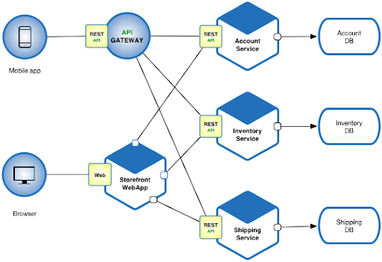
SOA Example

Slide 11
Rest api
Een REST API (Representational State Transfer Application Programming Interface) is een manier waarop softwareapplicaties met elkaar communiceren via het internet, meestal met behulp van het HTTP-protocol.
REST is geen technologie, maar een architectuurstijl. Het definieert hoe je gegevens kunt ophalen, aanmaken, wijzigen of verwijderen via gestandaardiseerde HTTP-methodes zoals:
GET – om gegevens op te halen
POST – om nieuwe gegevens aan te maken
PUT – om bestaande gegevens te wijzigen
DELETE – om gegevens te verwijderen

Slide 12

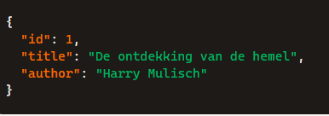
Rest api Voorbeeld
Je doet een Get Request naar books:
Hier haal je het book met id 1 op
Niet gevonden? 404
Wel gevonden? 200 + json body

Slide 13
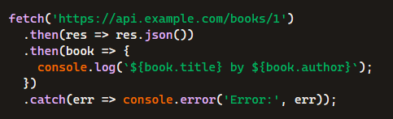
Ajax
AJAX staat voor Asynchronous JavaScript and XML. Het is een techniek waarmee een webpagina gegevens kan ophalen of verzenden naar een server, zonder dat de hele pagina opnieuw geladen hoeft te worden.
Vroeger met XML en POSTbacks
Tegewoordig doen we het met:
HTTP requests (RESTAPI) als protocol
En json als data
Fetch api
Via javascript

Slide 14
Ajax

Slide 15
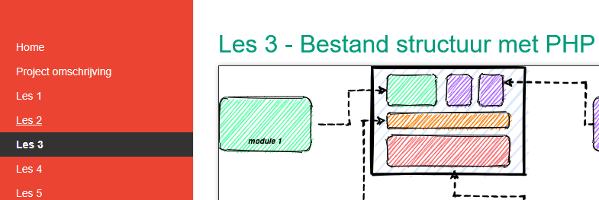
Opdrachten

